Slide 1
第七节 花卉组织培养
植物组织培养(plant tissue culture)是指在无菌条件下，将离体的植物器官（根、茎、叶、花、果实等）、组织（形成层、花药组织、胚乳、皮层等）、细胞（体细胞和生殖细胞）以及原生质体，培养在人工配制的培养基上，给予适当的培养条件，使其长成完整植株的过程。

Slide 2
一、组织培养概念
广义上的：是指在无菌条件下，将离体植物的器官、组织 、细胞、胚胎以及原生质体，培养在人工配制的培养基media上，给予适当的培养条件，使其长成完整的植株，称为植物组织培养。
狭义上的：包括分生组织、形成层组织和愈伤组织的培养。
外植体（explant）：把离体植物的器官organ 、组织tissue 、细胞cell 、胚胎embryo 、原生质体protoplast 称为外植体。

Slide 3
二、组织培养的重要意义
1、繁殖系数较高，远远超过有性或其它无性繁殖方式，即“快速繁殖”。
证明了植物的每一个生活细胞都含有一种植物的全部遗传信息，在一定的条件下可以发育成一个完整的植株，而且在一定范围内人们可以按照意愿，改变和调节植物的发育。

Slide 4
2、对花卉种质进行纯化、复壮，即“脱毒”感病植株并不是每个部位都带有病毒，如茎尖生长点尚未分化成维管束的部分
3、植物种质资源的保存、挽救濒于灭绝的植物 长期以来人们想了很多方法来保存植物，因为保存一个细胞就相当与保存一粒种子，但所占的空间仅为原来的几万分之一，而且在-193度的液氮中可以长时间保存，不像种子那样需要年年更新或经常更新。

Slide 5
4、将细胞诱导融合，进一步分化成小植株
5、为基因工程育种提供培养技术

Slide 6
三、组织培养程序
1、培养基的配制 Media making
2．消毒和灭菌disinfection and sterilization
① 接种室消毒
②器皿与用具的消毒
③外植体的选择与灭菌
3．接种 inoculation
4．培养culture
5．诱导生根
6．试管苗移植驯化 domestication

Slide 7
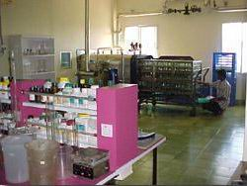
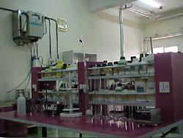
1、培养基的配制
5.植物激素
生长素auxins ：IAA，IBA NAA，2,4-D
细胞分裂素cytokinin ：BA, KT，ZT
(二)培养基配制Media Mixing
(一)母液配制 Preparation Room
1.大量元素--C.H.O. N. P. K. Ca. Mg. S. Cl
2.微量元素--Cu. Mo. Zn. Mn. Co. B. Na
3.微生素类--b1(盐酸硫胺素)、b6(盐酸砒哆醇)、生物素、烟酸、叶酸
4.铁盐 Fe.

Slide 8
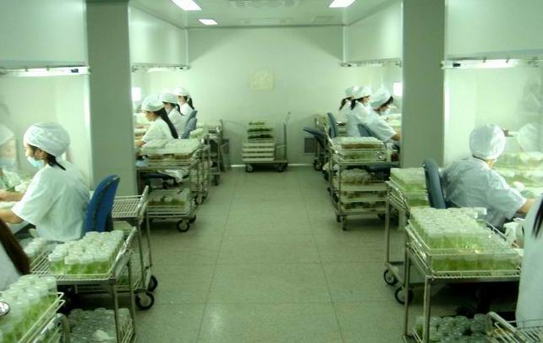
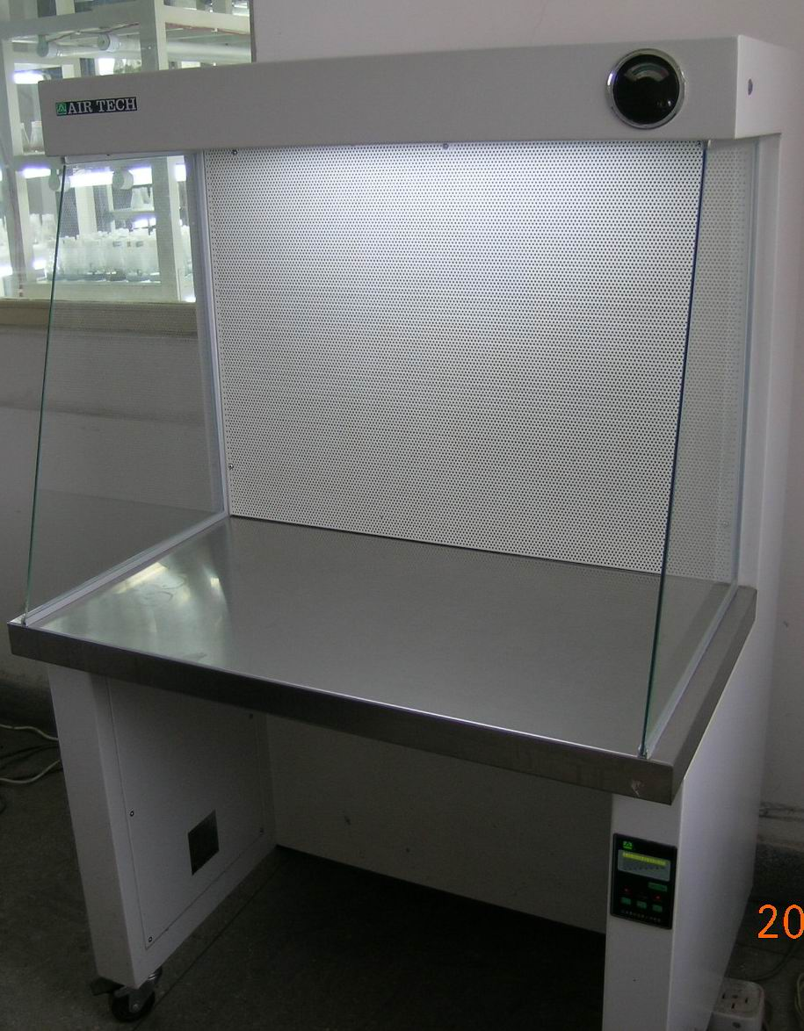
无菌操作间
超净工作台
接种室消毒

Slide 9
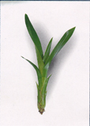
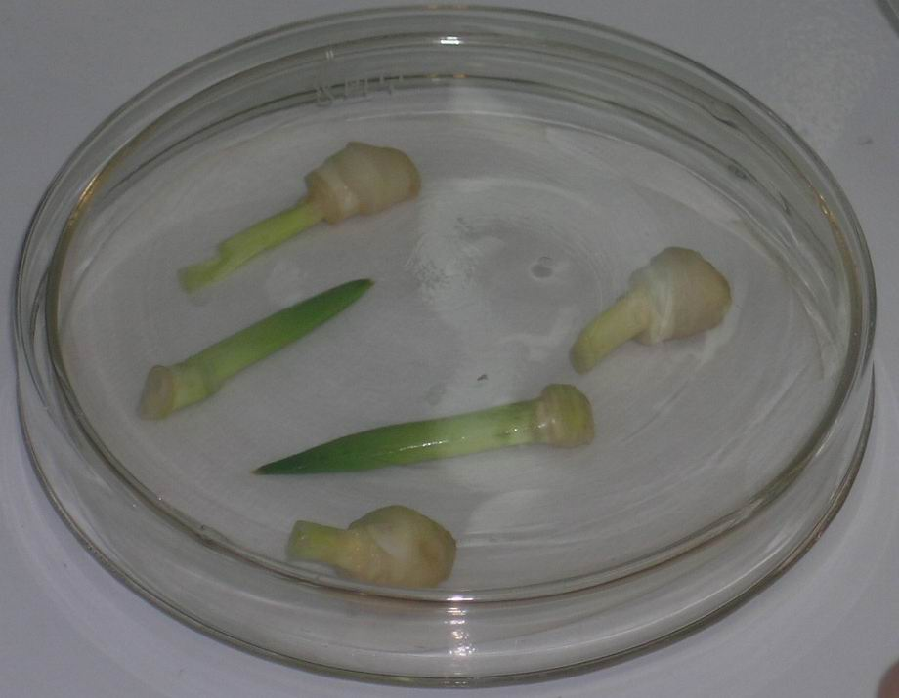
外植体的选择与消毒选取嫩茎
兰花嫩茎
兰花茎尖

Slide 10
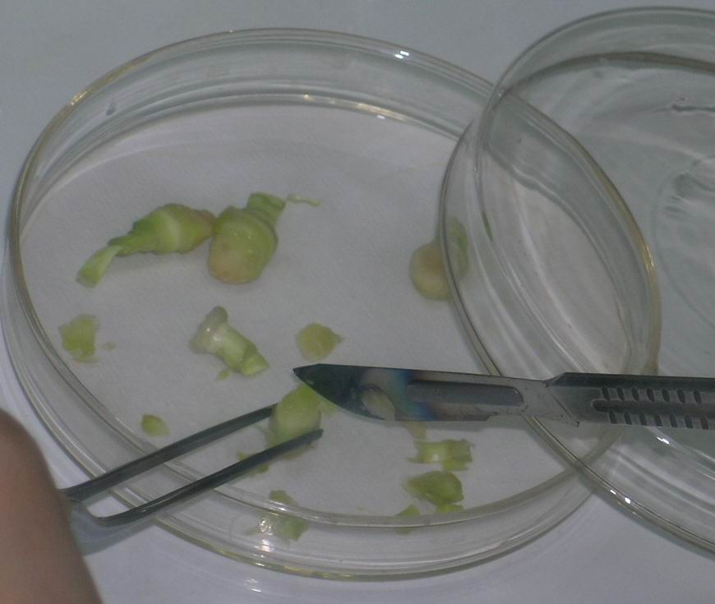
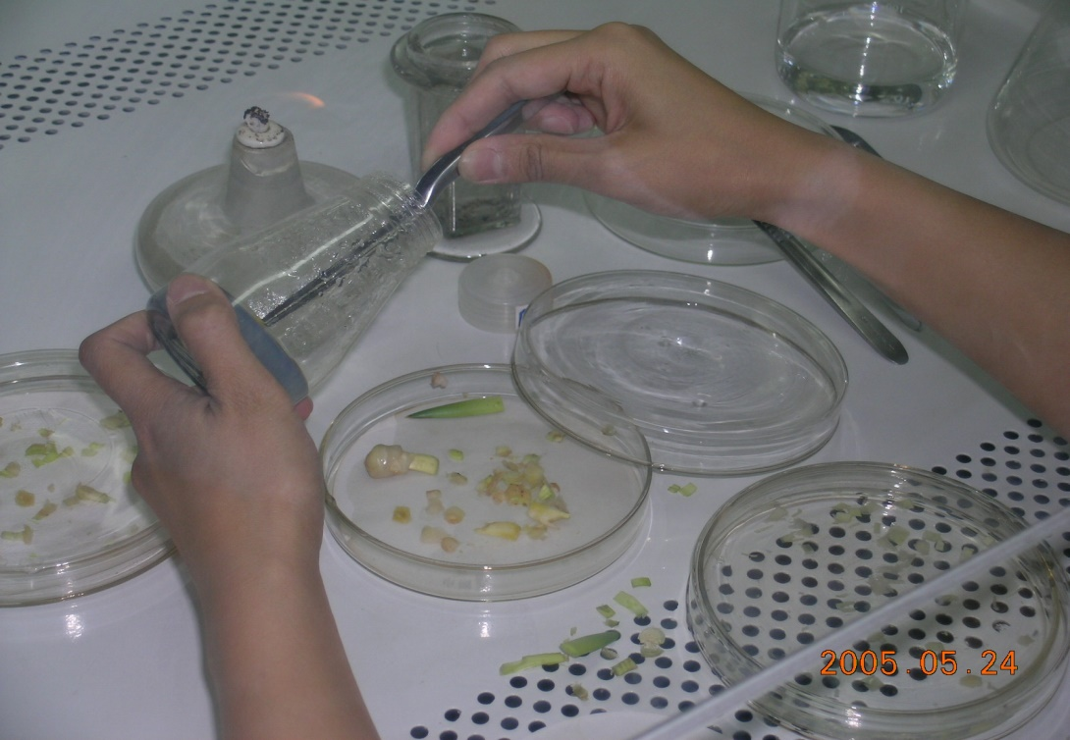
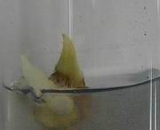
修剪外植体
3．接种Inoculation

Slide 11
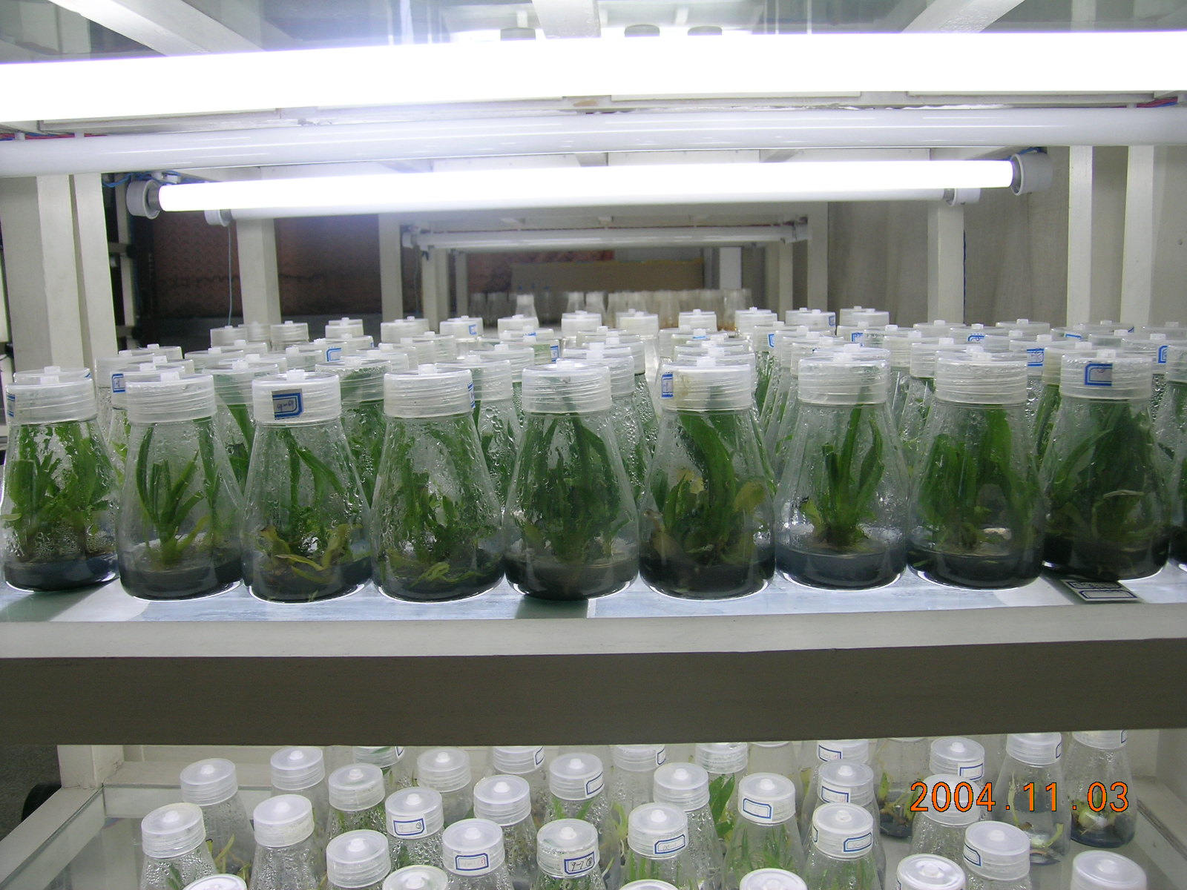
增殖培养
初代培养

Slide 12
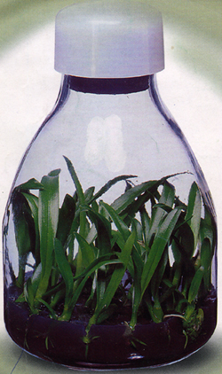
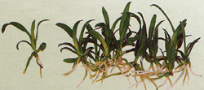
石斛兰Dendrobium生根苗
蝴蝶兰Phalaenopsis生根苗
石斛兰(Dendrobium)瓶苗
卡特兰Cattleya生根苗

Slide 13
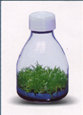
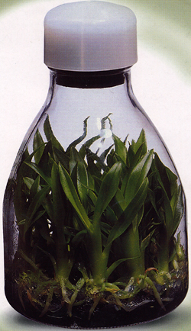
外植体
初代培养
继代增 殖
继代循环
生根苗驯化
诱导生根

Slide 14
思考题
生物技术在花卉繁殖上的特点及应用前景

Slide 15
The End

